Slide 1
Учреждение образования «Гомельский государственный университет имени Франциска Скорины» Математический факультет Кафедра вычислительной математики и программирования
ЛЕТЧИКИ ВЕЛИКОЙ
ОТЕЧЕСТВЕННОЙ ВОЙНЫ
Выполнил студент Бычков Сергей
Руководитель к.ф.-м.н. Жадан М.И.

Slide 2
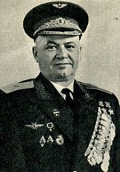
Па́вел Я́ковлевич Головачёв (белор. Павел Якаўлевіч Галавачоў; 15 декабря 1917 — 2 июля 1972) — советский лётчик-ас, участник Великой Отечественной войны. Всего за время войны совершил 457 боевых вылетов, в 125 воздушных боях сбил лично 31 и в группе 1 самолёт противника. Свою последнюю победу одержал 25 апреля 1945 года в небе Берлина (сбил 2 FW-190).

Slide 3
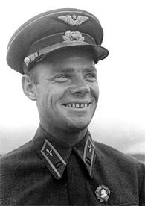
Серге́й Ива́нович Грицеве́ц (белор. Сяргей Іванавіч Грыцавец; 6 (19) июля 1909, Боровцы Новогрудского уездаМинской губернии, ныне Брестской области Беларуси — 16 сентября 1939, деревня Болбасово, Оршанский район,Витебская область, СССР) — майор РККА, знаменитый советский лётчик-истребитель 1930-х годов^{[1]} дважды Герой Советского Союза.

Slide 4
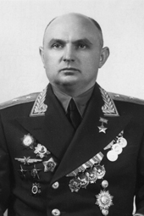
Алексе́й Серге́евич Благове́щенский (5 [18] октября 1909; город Брест-Литовск Гродненской губернии Российской империи, ныне город Брест, Белоруссия — 25 мая 1994; город Москва) — Герой Советского Союза (14 ноября 1938), генерал-лейтенант авиации (1943), лётчик-испытатель 1-го класса (1950).

Slide 5
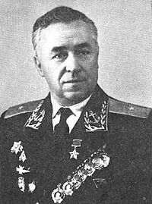
Мазурук, Илья Павлович
[07(20).07.1906—02.01.1989] — известный полярный летчик, Герой Советского Союза (1937), генерал-майор авиации (1946). В авиации с 1928 г. Был командиром авиаотряда на Сахалине. С 1936 г. в Полярной авиации (с 1938 — начальник управления). Участвовал в высадке экспедиции И. Д. Папанина на Северный полюс. Участник советско-финляндской войны. Во время Великой Отечественной войны командовал авиагруппой Северного флота, был начальником Красноярской авиатрассы ВВС и командиром 1 перегоночной дивизии. После войны работал в Главсевморпути.

Slide 6
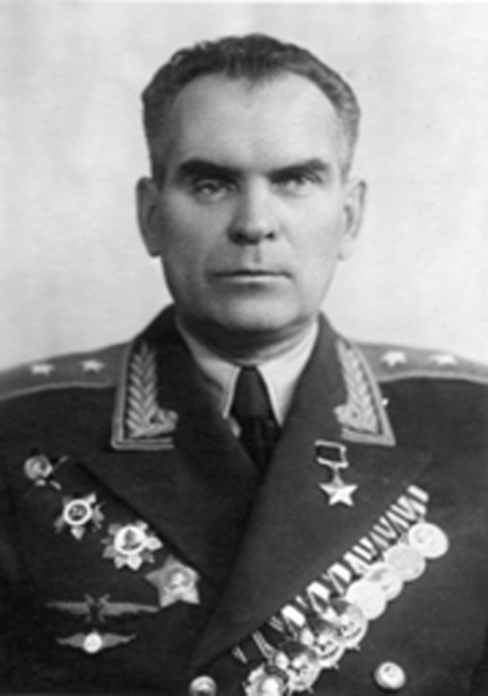
Родился в деревне Удога (ныне — Чериковского района Могилёвской области Беларуси), белорус. С 1927 года в рядах Красной Армии. В 1928 году окончил Ленинградскую военно — теоретическую школу ВВС, в 1930 — Борисоглебскую военную авиационную школу лётчиков. В 1930—1936 — инструктор Борисоглебской военной авиационной школы лётчиков. В 1935 году — окончил курсы усовершенствования командного состава (КУКС) при Военно-воздушной академии им. Н. Е. Жуковского. С 1936 служил в строевых частях ВВС.
С марта по август 1938 участвовал добровольцем в войне в Китае против японских захватчиков. Был командиром эскадрильи 34-го истребительного авиационого полка 57-й истребительной авиационной бригады. В 5 воздушных боях лично сбил 2 вражеских самолета. Один из наиболее крупных воздушных боёв, в котором принимал участие Евгений Макарович, произошёл 12 августа 1938 над Уханем. Тогда 40 истребителей, ведомые Е. М. Николаенко, вступили в бой со 120 японскими самолётами. По данным советской стороны, советские лётчики сбили в этом бою 16 японцев, потеряв 5 своих машин. За мужество и героизм, проявленные при исполнении специального правительственного задания, капитану Е. М. Николаенко было присвоено звание Героя Советского Союза, 27 ноября 1939 ему вручена медаль «Золотая Звезда» № 122.
По возвращении в Союз служил начальником авиашколы, командиром истребительной авиационной дивизии. С 1940 — генерал — майор авиации, командующий ВВС Северо-Кавказского военного округа.
Участник Великой Отечественной войны. С 1941 года на Южном, Крымском фронте, Западном, Юго-Западном, 3-м Белорусском фронтах. Командовал ВВС армии, ряда фронтов, был начальником авиашколы, курсов, заместителем командующего 1-й Воздушной армии. Участник боёв под Москвой, в Крыму и Восточной Пруссии. За неудачи в обороне Крыма, приведшие к сдаче Крыма немецко-фашистским войскам, 4 июня 1942 снят с должности и понижен в воинском звании до полковника. В марте 1944 восстановлен в звании генерал-майора авиации, в 1945 присвоено звание генерал-лейтенанта авиации.

Slide 7
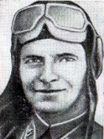
Дмитрий Валентик родился 23 февраля 1907 года в деревне Райково (ныне — Полоцкий район Витебской областиБелоруссии) в семье крестьянина. Окончил три класса школы, затем подготовительные курсы рабфака, работал в родной деревне. В 1929 году был призван на службу в Рабоче-крестьянскую Красную Армию. В 1930 году Валентик вступил в ВКП(б). В 1931 году он окончил Оренбургскую авиашколу, в 1936 году — курсы командиров звеньев приБорисоглебской авиашколе лётчиков. Принимал участие в советско-финской войне в должности командира 3-й скоростной бомбардировочной эскадрильи 5-го отдельного скоростного бомбардировочного авиаполка военно-воздушных сил 14-й армии^{[1]}.
За время боевых действий против финских войск Валентик совершил 26 успешных боевых вылетов с аэродрома Ваенгана Кольском полуострове. Командовал действиями своей эскадрильи в трёх воздушных боях, в ходе которых она сбила 5 финских истребителей, потеряв при этом 2 своих самолёта^{[1]}.
Указом Президиума Верховного Совета СССР от 7 мая 1940 года за «образцовое выполнение боевых заданий командования на фронте борьбы с финской белогвардейщиной и проявленные при этом отвагу и геройство» капитанДмитрий Валентик был удостоен высокого звания Героя Советского Союза с вручением ордена Ленина и медали «Золотая Звезда» за номером 453^{[1]}.
С 1941 года — на фронтах Великой Отечественной войны. С августа 1942 по декабрь 1944 года подполковник Дмитрий Валентик командовал 284-м ближнебомбардировочным авиаполком (с октября 1943 года — 135-й гвардейский бомбардировочный). За время войны он совершил 115 успешных боевых вылетов на бомбардировщике «Пе-2». Принимал участие в боях на Юго-Западном, Сталинградском, 4-м Украинском, 3-м Белорусском фронтах. Участвовал вСталинградской битве, освобождении Донбасса и северного побережья Чёрного моря.

Slide 8
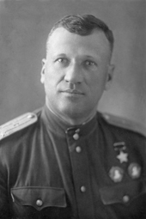
Иосиф Матрунчик родился 21 января 1903 года в деревне Кайково (ныне — Минский район Минской областиБелоруссии). После окончания шести классов школы работал батраком, чернорабочим. В ноябре 1925 года Матрунчик был призван на службу в Рабоче-крестьянскую Красную Армию. В 1932 году он окончил Оренбургскую военную авиационную школу летнабов, в 1934 году — Борисоглебскую военную авиационную школу лётчиков^{[1]}.
Участвовал в боях советско-финской войны, будучи командиром эскадрильи 18-го скоростного бомбардировочного авиаполка 15-й армии. За время войны совершил 59 боевых вылетов на бомбардировку скоплений финской боевой техники и живой силы, нанеся противнику большие потери^{[1]}.
Указом Президиума Верховного Совета СССР от 20 мая 1940 года за «мужество и героизм, проявленные в боях» капитан Иосиф Матрунчик был удостоен высокого звания Героя Советского Союза с вручением ордена Ленина имедали «Золотая Звезда» за номером 338^{[1]}.
Участвовал в боях Великой Отечественной войны, был тяжело ранен. После ранения был лётчик-инспектор по технике пилотирования в 326-я бомбардировочной авиационной дивизии
Погиб 9 мая 1945 года, подорвавшись на противотанковой мине. Похоронен в городе Пила Великопольского воеводства Польши^{[1]}.

Slide 9
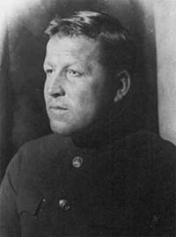
Георгий Сергеевич Пинчук
Родился 11 января 1912 года в селе Лоев, ныне посёлок городского типа Гомельской области Белоруссии в семье рабочего. Белорус. Окончил 7 классов. Работал матросом речного флота, а затем чернорабочим сначала в цепном, а потом в механическом цехе завода «Сатурн» в Днепропетровске. В 1930 году поступил в Днепропетровский железнодорожный техникум. Учился без отрыва от производства. Был секретарем бюро комсомола техникума и председателем цехового комитета профсоюза на заводе. После окончания техникума поступил на электрофакультет Транспортного института.
В Красной Армии с декабря 1934 года. В 1936 году окончил Ворошиловградскую военно-авиационную школу летчиков. Служил в бомбардировочной авиации ВВС Балтийского флота. Член ВКП с 1939 года.
Участник советско-финляндской войны 1939—1940 годов.
2 февраля 1940 года во время возвращения из разведывательного полета, над островом Суурсари, самолёт лейтенанта Григория Пинчука был атакован финским истребителем. Советская крылатая машина получила серьёзные повреждеия и загорелась. Но лётчику все-таки удалось посадить её на лёд. Экипаж лейтенанта Пинчука, совершивший вынужденную посадку в зоне действия финских береговых батарей, передал командованию важные разведывательные данные. Вскоре был найден и вывезен летающей лодкой МБР-2 капитана А. А. Губрия из 18-й эскадрильи ВВС Краснознамённого Балтийского Флота на свой аэродром.
Указом Президиума Верховного Совета СССР от 7 февраля 1940 года за образцовое выполнение заданий командования и проявленные при этом мужество и героизм, лейтенанту Пинчуку Григорию Сергеевичу присвоено звание Героя Советского Союза с вручением ордена Ленина и медали «Золотая Звезда».
После окончания советско-финляндской войны вернулся на Черноморский флот командиром звена в 40-й бомбардировочный авиационный полк. В конце 1940 года был откомандирован на учёбу в Военно-морскую академию, которую окончил в 1942 году.
Участник Великой Отечественной войны с 1942 года. В составе Военно-воздушных сил Краснознамённого Балтийского флота командовал эскадрильей 35-го штурмового авиационного полка, был командиром по оперативной части 11-го авиационного полка.
14 мая 1944 года капитан Г. С. Пинчук погиб при выполнении боевого задания. Похоронен на русском кладбище в Кронштадте ныне администрации Санкт-Петербурга.
Награждён орденом Ленина, медалями.

Slide 10
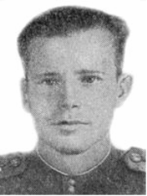
Константин Антонович Абазовский был призван в ряды РККА в 1940 году.
Окончил военно-авиационное училище.
Принимал участие в боях за освобождение Северного Кавказа, Крыма и Прибалтики с 1943 года.
6 мая 1944 года звено штурмовиков под командованием Константина Антоновича Абазовского в воздушном бою уСевастополя сбило пять вражеских истребителей, сожгло на земле восемь самолётов и два склада противника с боеприпасами.
К августу 1944 года лейтенант Константин Антонович Абазовский совершил 106 боевых вылетов, лично уничтожил 11 танков, 3 самолёта на земле, много автомашин и другой боевой техники гитлеровцев.
Указом Президиума Верховного Совета СССР от 26 октября 1944 года за образцовое выполнение боевых заданий командования по уничтожению живой силы и техники противника и проявленные при этом мужество и героизм лейтенанту Константину Антоновичу Абазовскому присвоено звание Героя Советского Союза с вручением ордена Ленина и медали «Золотая Звезда».
Константин Антонович Абазовский погиб 26 октября 1944 года в воздушном бою. Посмертно был зачислен в коллектив Рижского морского порта.

Slide 11
«Подвиг этот, будет в памяти жить И в наших сердцах гореть! Тех, кто с врагом был готов разделить, Поровну только смерть!" Ким Добкин

